Slide 1
Expanding Reverse Nearest Neighbors
Tóth Botond, Ladomérszky Bence, Béres Gábor Kristóf

Slide 2
Abstract
Mit jelent az RNN?
Gyakorlati példák
létersítmények és potenciális felhasználók
metróállomás, tűzoltóság
Probléma: alulhasználtság
Cél: RNN növelése, maximalizálása
Áthelyezés
Élek, utak fejlesztése
Korlátozott fejlesztés

Slide 3
Bevezetés
Úthálózat: élsúlyozott gráfok
Entitások és utak
Felhasználók(C) és léteseítmények(F)
Kik lesznek f RNN-jei?
Potenciális felhasználók
Miért lehet hasznos?
Csomópontok, marketing, vészhelyzet

Slide 4
Motiváció és kihívások
RNN mérete és kihasználtság összefüggése
Alulhasználati problémák
Pl.: Távoli elhelyezkedés
Erőforráspazarlás
Más létesítményekre túlterhelés
Megoldási ötletek
Áthelyezés ➔ túl költséges/lehetetlen
Útfejlesztés (autópályák, gyorsforgalmi utak, utak kiszélesítése)
Legfőbb kihívás
Költségkeret
Minden élkombináció megvizsgálása és RNN változása
Maximális RNN keresés

Slide 5
Megoldás
Mohó algoritmus alkalmazása
helyi optimum ➔ globális optimum
Minden körben legoptimálisabb él
Túl időigényes
Túl sok él
Túl sok RNN számítás
Felmerülő ötletek
Vizsgált élek számának fokozatos csökkentése
RNN újraszámolásának elkerülése minden élnél

Slide 6
Jelölések
Gráf: G(V, E, W)
Szomszéd: N_{G}​(v)={u∈V∣(u,v)∈E}
Él: e(u, v) ➔ Hozzárendelt súly: w(e)
Legrövidebb út/távolság: dist_{G}(s,t)
Legközelebbi szomszéd: NN_{G}​(c)=f, ahol dist_{G}(c,f) ≤ dist_{G}(c,p) ∀p∈F
Fordított legközelebbi szomszéd: RNN_{G}​(f)={c∈C ∣ NN_{G}​(c)=f}
Legközelebbi szomszédhoz tartozó távolság: dist(p)

Slide 7
RNN számítás
Dijkstra algoritmus ∀c∈C esetén ➔ Legelső F csúcs lesz az NN(c) ➔ RNN(f) kiegészítése
Túl időigényes: 𝑂(|𝐶| (|𝑉 |log|𝑉|+|𝐸|))
Ötlet: minden csúcs tárolja a legközelebbi szomszédját
Minden csúcs továbbítja ezt a szomszédaink
Csak egy Dijkstra algoritmus kell az összes csúcshoz az NN-hez
Költség: 𝑂(|𝑉|+|𝐸| log|𝐸|)

Slide 8
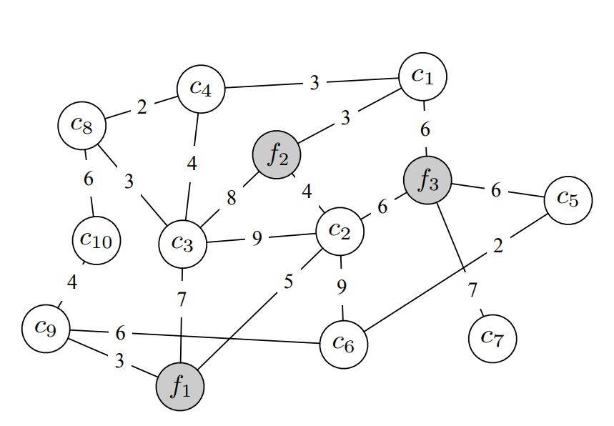
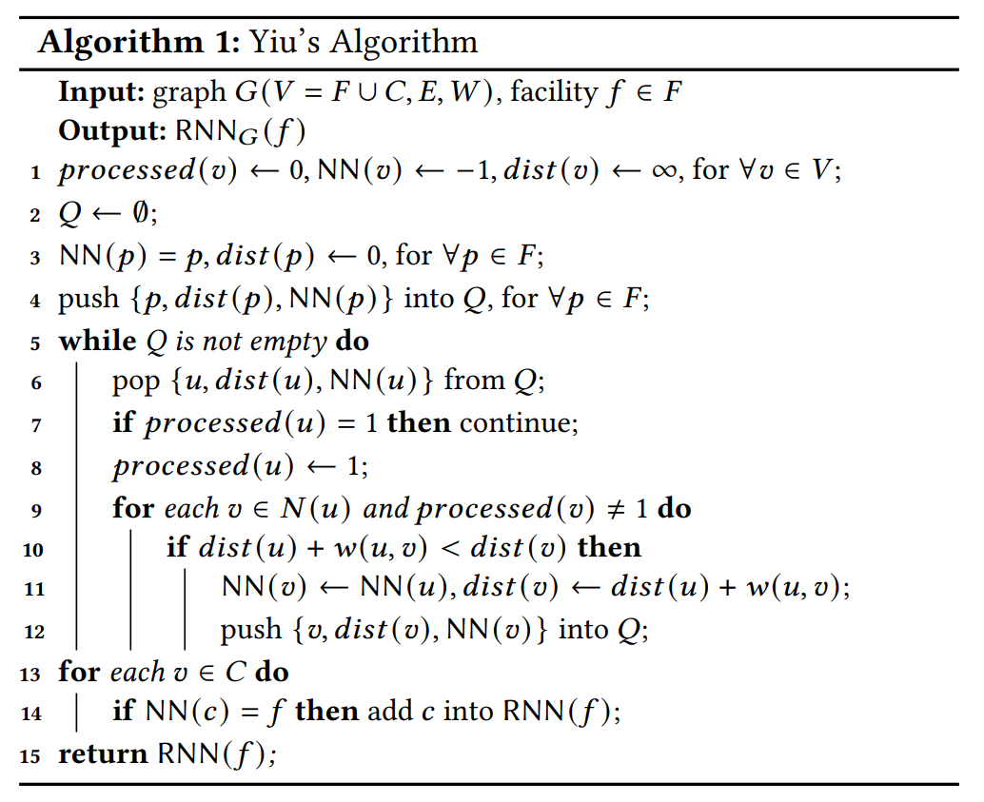
1. Algoritmus

Slide 9
ERNN probléma
Egy adott f∈F létesítmény RNN maximalizálása
Költségkeret
Korlátozott számú út/él fejlesztése
Súlycsökkentés
ERNN probléma
Bemenet: G, M ⊆ E, b, cél: f ∈ F
Kimenet: A ⊆ M (legfeljebb b él)
Meghatározott élek súlycsökkentése ➔ G’ gráf ➔ RNN_{G’}(f) maximális
Egyszerűsített ERNN probléma
Él súlya csak 0-ra csökkenthető
Lemma: Bármely ERNN átalakítható egyszerűsített ERNN-re

Slide 10
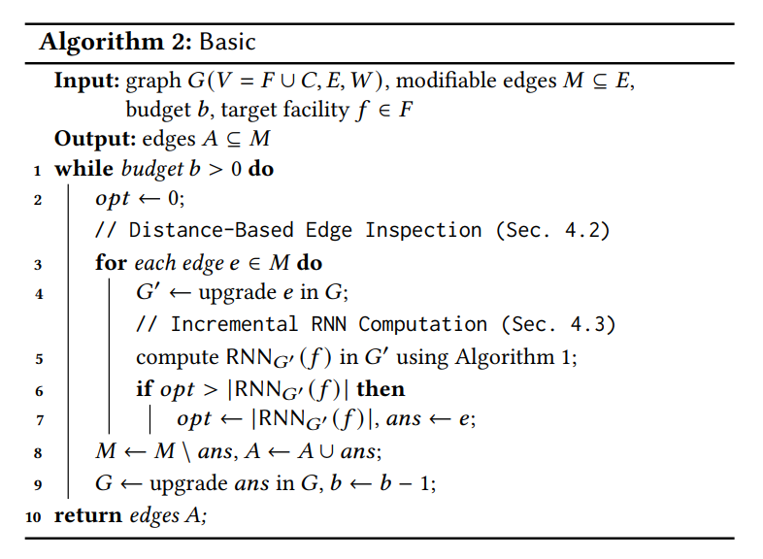
Alap mohó algoritmus
Cél: Új G’ gráf, melyben RNN_{G’}(f) maximális
Minden körben él választás, amely maximális RNN-t ad
Költségkeret adott
opt: Aktuális maximális RNN mérete
ans:Aktuális maximális RNN méretet biztosító 𝑒 élt rögzíti

Slide 11
Továbbfejlesztési lehetőségek
Időkomplexitás: O(b × (∣M∣ × ( ∣E∣ log ∣E∣ + ∣V∣ )))
1. Vizsgált élek számának csökkentése
Távolság alapú él vizsgálat
Elkerüli az összes M él vizsgálatát
2. RNN számítások csökkentése
Túl sok RNN számítás
Inkrementális RNN számítási technika

Slide 12
Távolság alapú élvizsgálat
e=(u,v) él legrövidebb távolsága f-hez: dist_{G}((e), f) = min( dist_{G}(u,f), dist_{G}(v,f) )
Lemma: Ha NN_{G}(c)≠f, akkor NN_{G’}(c)=f ↔ dist_{G}(c, NN_{G}(c)) > dist_{G}((e), f)
Szükséges feltétel: c bekerüljön f RNN halmazába
Δe ={ c ∉ RNN_{G}(f) | dist_{G}(c, NN_{G}(c)) > dist_{G}((e), f) }
Összes csúcs ami kielégíti a Lemma feltételét
Egy e él fejlesztése, ami G-t G’-vé alakítja
RNN_{G’}(f) felső becslése = RNN_{G}(f) U Δe
Tétel: Ahogy az él és a cél létesítmény közötti legrövideb távolság növekszik, a frissített f RNN méretére vonatkozó felső korlát csak csökkenhet
A célhoz való táv alapján vizsgáljuk az éleket

Slide 13
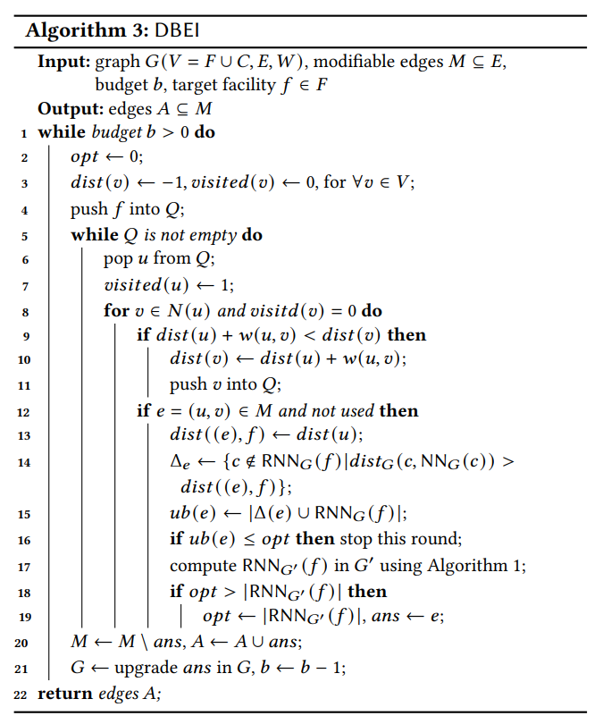
DBEI algoritmus
Ha egy bizonyos távolságú él vizsgálatakor a kapott felső korlát nem nagyobb a korábban vizsgált élek frissítésével elért maximális RNN-nél ➔ A folyamat leállhat
Módosított Dijsktra algoritmus
Q sor ➔ f-től való táv szerint látogatjuk a csúcsokat
Szomszédok elérése
Felső korlát kiszámítása
Ha a korlát nem nagyobb, mint a max RNN méret, akkor leállhat

Slide 14
Metszési stratégiák
További élek kizárása
Ha f RNN méretének nem pozitív növekedését eredményezi
1. Érvénytelen élek
Ha (u,v) él esetén NN_{G}(u)≠f és NN_{G}(v)≠f
2. Dominált élek kizárása
e₁ dominálja e₂-t, ha e1 frissítése nagyobb vagy egyenlő RNN méretet eredményez f-nek, mint e₂ frissítése
Ha dist_{G}(e₁,f) < dist(u,f) = dist_{G}(e₂,f) és w(e₁) ≥ w(e₂)

Slide 15
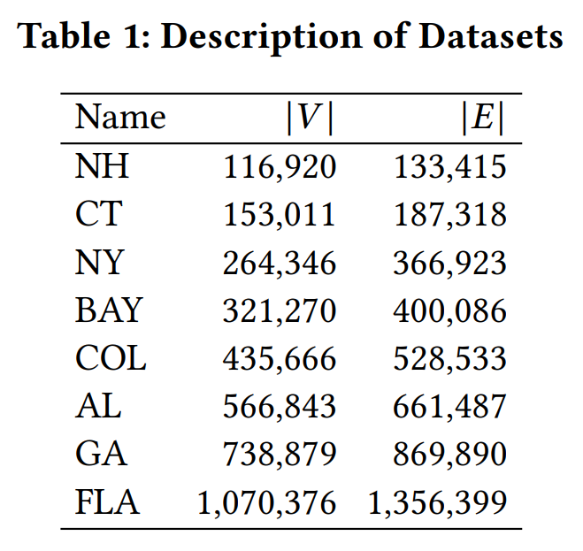
Kísérletek
Adathalmazok
8 valós közúti hálózat
ERNN algok hatékonysága és eredményessége
Paraméterek
1000 létesítmény (véletlenszerű), a többi felhasználó
költségkeret: 4
Minden él M
50 független kísérlet
Metrika
Eredményesség: |RNN_{G’}(f) – RNN_{G}(f)|
Hatékonyság: futási idő
Algoritmusok
Súly és szomszéd (heurisztikus módszerek)
Alap, DBEI, DBEI+, DBEI*

Slide 16
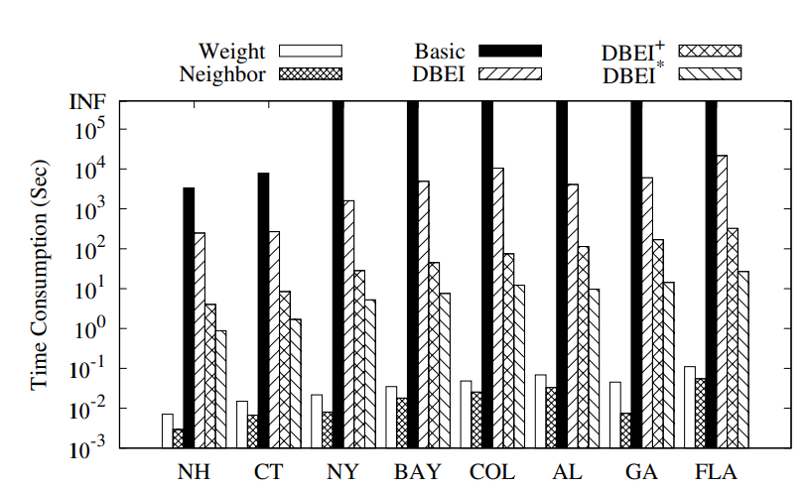
Módszerek összehasonlítása - Hatékonyság
Futási idő
Heurisztikusak a legjobbak

Slide 17
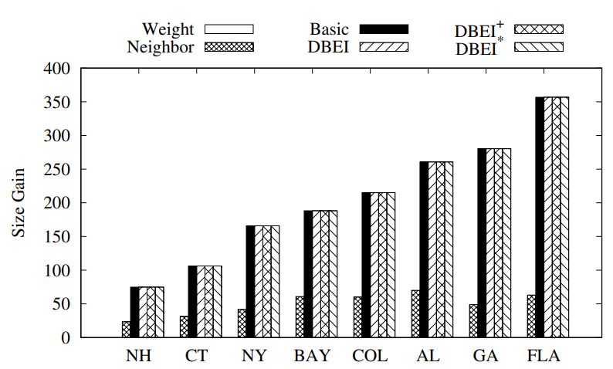
Módszerek összehasonlítása - Eredményesség
|RNN_{G’}(f) – RNN_{G}(f)|
Mohó algoritmusok u.a.
Weight szinte 0
Heurisztikák nem eredményesek

Slide 18
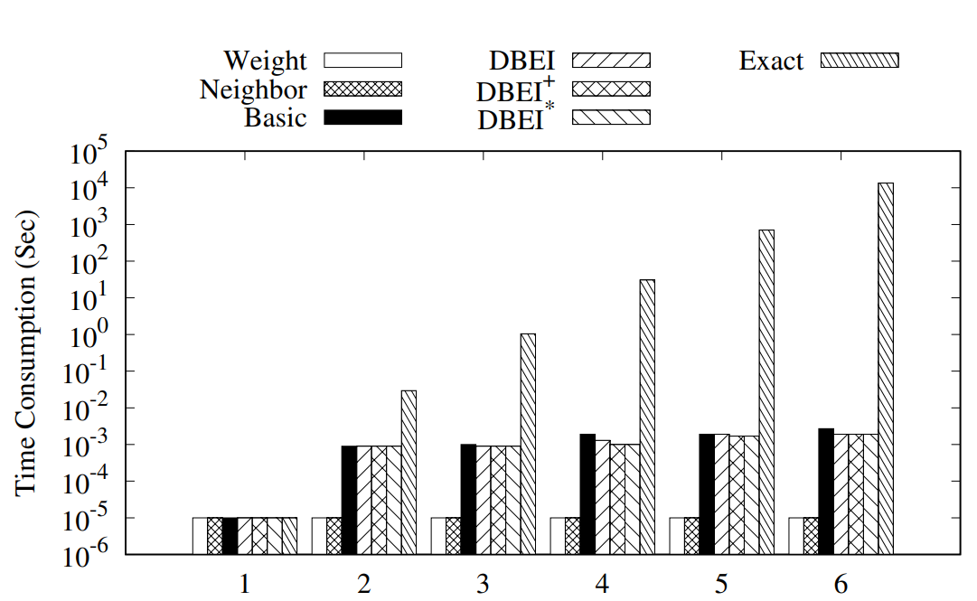
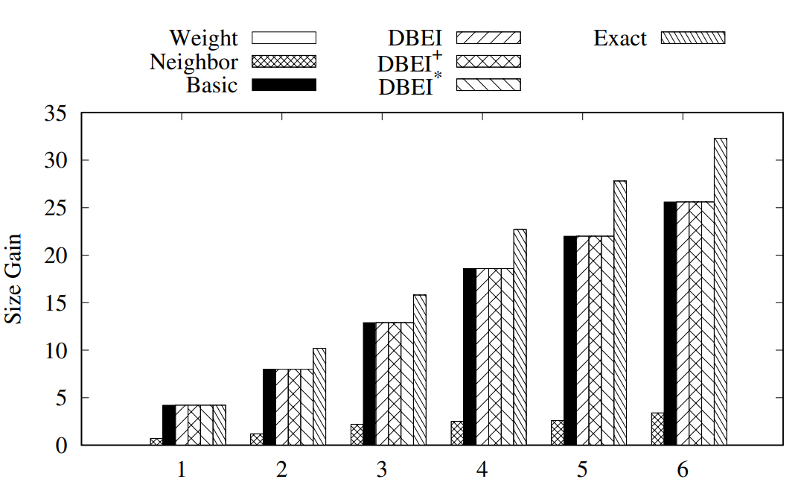
Módszerek összehasonlítása – Exact módszer, költségkeret
Exact algoritmus
minden élkombinációt enumerálja (legfeljebb b él)
megkeresi a kombinációt, amely maximális RNN méretet ad
Nem megvalósítható ésszerű időn belül
Csak NH adatbázis
Költségkeret változik

Slide 19
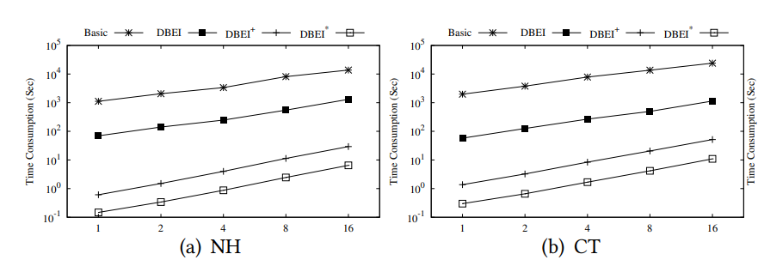
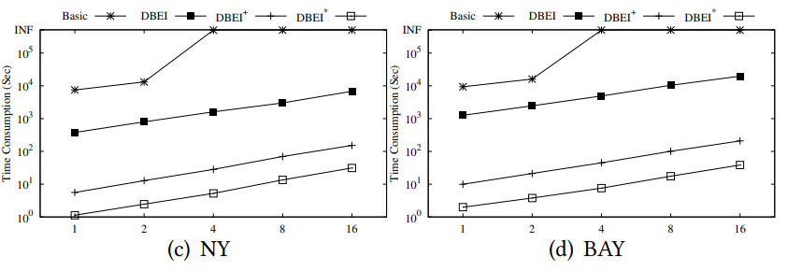
Költésgvetés hatása a futási időre
A futási idő nő a költségvetéssel
A távolság alapú vizsgálat hatékony
Metszési stratégiák hatékonyak

Slide 20
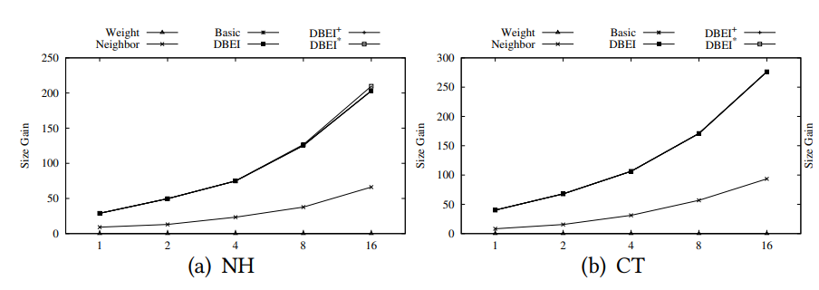
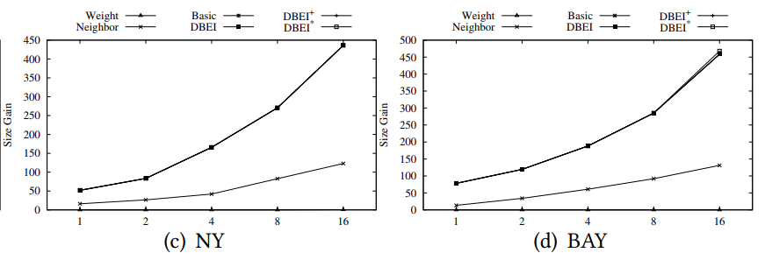
Költségvetés hatása a méretnyereségre
A mohó módszerek felülmúlják a heurisztikákat
A költségvetés növekedésével a nyereség is növekszik

Slide 21
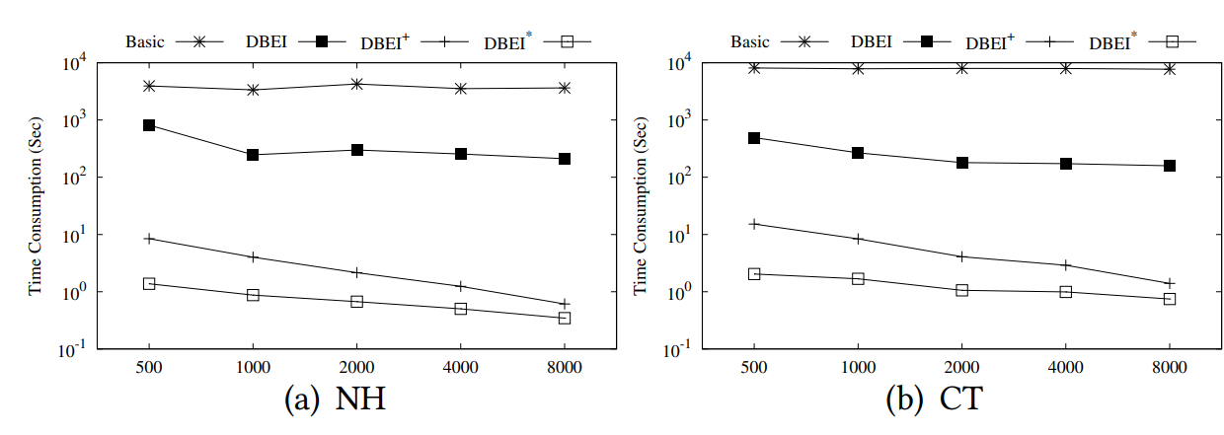
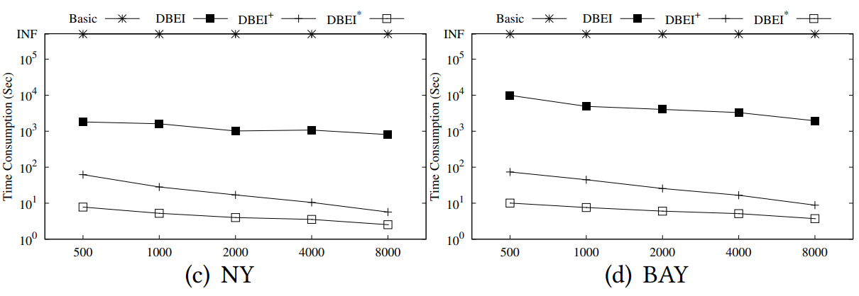
Létesítmények számának hatása a futási időre
Eddig 1000 volt
A Basic teljesít a legrosszabbul
A futási idő csökken a létesítmények számának növekedésével

Slide 22
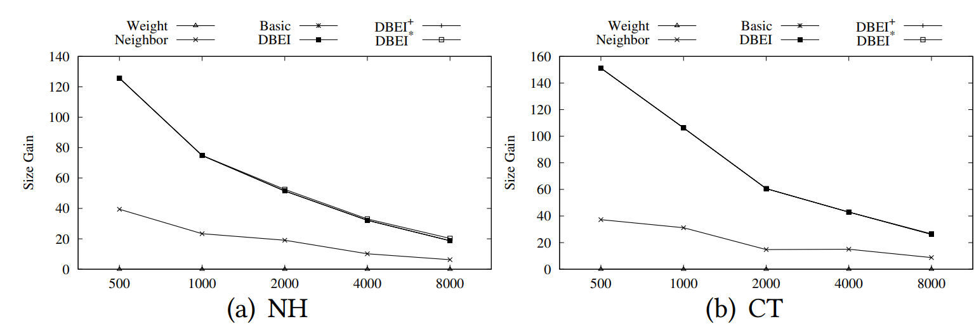
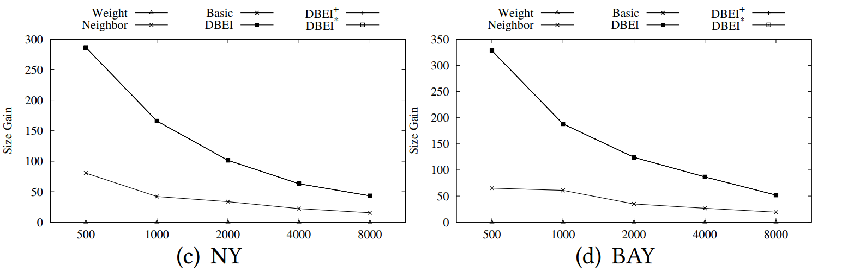
Létesítmények számának hatása a méretnyereségre
A mohó algoritmusok mindig felülmúlják a heursiztikus algoritmusokat
A létesítménynövekedéssel a nyereség csökken
A létesítményszám növekedéssel nehezebbé válik más csúcsok számára, hogy csatlakozzanak a cél létesítmény RNN-jéhez

Slide 23
Köszönöm a figyelmet!

